Slide 1

Sekretariatet
Utbildning 2020-10-04

Slide 2
Dagens mål och schema
Mycket grundläggande introduktion till sekretariat
Inga förkunskaper alls behövs
OBS: max 50 personer i hallen åt gången
  50 på läktaren + 50 i sekretariatet
09:15-10:15 (ca)
  Utbildning
    Sekreterare
    Tidtagare
    24-sek
  Lite kaffe
10:30-12:15: PU13 vs KIF
12:15-14:00: FU14 vs KIF
14:00-15:45: HU16-17 vs Motala

Slide 3
Sekreterare
Var på plats i god tid innan matchen (kanske 30 min)
Består av 3-4 personer:
  Sekreterare
    ”Leder sekretariatet”, d v s har dialog med coacher och domare
    För matchprotokoll med:
      Matchinformation
      Spelare
      Poäng
      Fouls
      Lite andra grejer
  Tidtagare
    Sköter matchklockan
      Nedräkning 10 min x 4 perioder
      Poäng och antal fouls
      ”Tutan”, signalhorn
  24-sekunderstiddagare
    Sköter 24-sekundersklockan
    Två ”små” klockor på kortsidan
    24 sekunder per anfall
    Det gäller att vara med.
  Bisittare. Hjälper sekreteraren
Sekretariatet ”dömer” inte, utan tolkar bara vad domaren visar.

Slide 4
Matchprotokollet – Sekreterarens uppgift
Inför match:
  Matchinformation
  Spelare
  ”Ready check”
Under match:
  Poänggörare och poängställning
  Registrera fouls på spelare samt meddela hur många fouls spelare har.
  Meddela om spelare är utfoulad (5 fouls) eller om det är lagfoul (femte foulen i laget för perioden)
  Time-outs och spelarbyten
Efter match
  Färdigställa protokollet (stänga oanvända rutor)
  Räkna ihop spelarpoäng
  Påminna hemma-coach om att rapportera resultatet
  Lämna protokollet i sekretariatsväskan
Det är alltid protokollet som är ”sanningen”
  Till exempel när det står olika poäng på matchklockan och i protokollet.

Slide 5
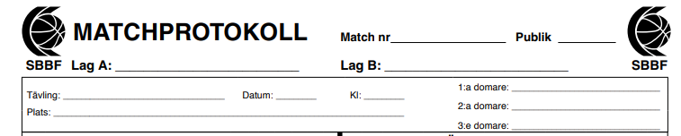




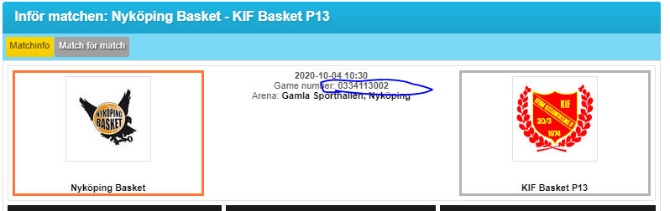

Matchinformation – innan matchen
Lag A är hemmalaget (NBBK + ålder), Lag B är bortalaget
Tävling: ÖBDF + ålder, t ex ”ÖBDF PU13”
  Åldern som spelare fyller under säsongens ”andra år”, PU13 = de som fyller 13 år 2021 = födda 2008.
Datum, kl och plats: När och var matchen är schemalagd (alltså ej eventuella förseningar)
Domarnas namn
Matchnr: googla ”ÖBDF”, gå in på spelprogrammet och hitta matchen.

Slide 6
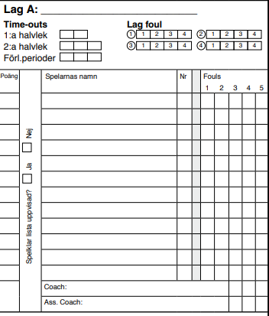
Protokoll: Spelare innan matchen
NYKÖPING BASKET HERRAR 27
Hämta information från coacher innan matchen, antingen en lista eller så får de fylla i protokollet.
Form: EFTERNAMN, FÖRNAMN eller EFTERNAMN, F
(K) eller (C) bakom en spelare som är kapten
Båda lagen ska vara ifyllda INNAN matchen börjar.
Domaren ska kontrollera licens och kryssa i ruta
Stäng alla tomma rader med stort Z
(ÖVERKURS) Innan matchen, coacherna får markera sina första 5 spelare
HOLMBERG, H
5
HOLMBERG, H
6
HOLMBERG, H (C)
7
HOLMBERG, H
8
HOLMBERG, H
9
HOLMBERG, H
10
HOLMBERG, H
11
HOLMBERG, HANNES

Slide 7
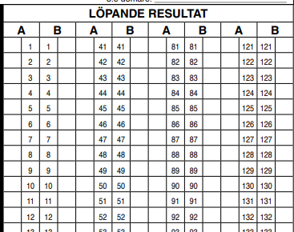
Poäng
Ska alltid framgå spelarnummer
Se till att poängen hamnar på rätt lag.
”Vanliga” spelmål = 2 poäng, ett snesträck
Trepoängare (domaren visar), ett snesträck och en ring runt spelaren.
Straffkast = ett poäng per satt straff, en prick.
Domaren visar alltid när det blir poäng, med två fingrar eller tre fingrar
När perioden är slut, stäng den genom ring om sista poängen och ett sträck
7
11
9
11
7
5
12

Slide 8
Foul
NYKÖPING BASKET HERRAR 27
Domaren visar och ska gå fram till sekretariatet för att berätta (med ord och tecken) vad som hände. Be domaren att ta det lugnt
Nästan alla fouls är ”personliga” fouls. De förkortas med ett P.
  Markera om det blir straffkast med antalet straffar, vanligast är 2.
Dra ett sträck i en av rutorna på ”lagfoulen”.
När den fjärde foulen har registrerats är det s k ”lagfoul”. Då ska det upp en kon på det lagets sida
  Alltså från och med 5e foulen
  Konen efter 4e foulen visar att nästa foul är lagfoul.
När perioden är slut, stäng foulsen
HOLMBERG, H
5
HOLMBERG, H
6
P
1
HOLMBERG, H (C)
7
HOLMBERG, H
8
P
P
2
HOLMBERG, H
9
P
HOLMBERG, H
10
HOLMBERG, H
11
HOLMBERG, HANNES

Slide 9



Några grejer till i protokollet
Time-outs
  Markera med minuten som den togs.
Byten (överkurs)
  Markera att spelare kommer in på planen med ett kryss bredvid deras namn
Stäng alla rutor som inte kan användas längre
  Lagfoul efter period: med ”-”
  Time outs i halvlek: med ”=”
  Allt annat: Med stora ”Z” (som vi gjorde med spelare).
När perioden är slut, hur många poäng som gjordes i perioden
7

Slide 10
Matchklockan - Tidtagare
Räknar ner, 10 minuter per period, 4 perioder
Matchklockan stoppas alltid när domaren blåser i visselpipan.
  Domaren blåser inte och klockan stoppas inte vid poäng
Klockan startar när spelare på planen nuddar bollen
  Alltså inte den som gör inkastet
Viktigt med marginaler,
  försök stoppa exakt på domarens vissling och exakt när spelare nuddar bollen
När matchen börjar är det uppkast,
  då börjar klockan när någon av de som tar uppkastet nuddar bollen
Prioritera alltid klockan före allt annat.

Slide 11
Matchklockan - Tidtagare
När det blir poäng, ändra på tavlan.
  Obs, det är alltid protokollet som är sanningen
Ändra även lagfouls. Lugn och ro
När någon tar time-out, det finns en knapp för det på klockan
Tutan: Ibland behöver sekretariatet stoppa matchen och få domarnas uppmärksamhet.
  Ofta måste det gå fort när man ska tuta
  Tex Time-out, en spelare som har fem fouls
Spelarbyte
  Spelarna (från båda lagen) ska säga till sekretariatet när de vill byta.
  När klockan är pausad, det vill säga efter att domaren har blåst, får spelare byta
  Det är alltså inte ”flygande byten”, utan bara när det är avblåst
  Tidtagaren meddelar domarna att det är byte genom den stora ”tutan”
Time-out
  Coach får ta Time-out när det är avblåst
  Men också när motståndarlaget gör poäng (OBS ej när egna laget gör poäng)
  Då blir det bråttom med tutan!
  Glöm inte att stoppa klockan.

Slide 12
24-sekunders
Högre tempo än matchklockan, fler tryck
  Tre knappar, 1) Start/Stopp, 2) Nya 24, 3) Nya 14
Tar tid för bollinnehav (possessions) = anfall.
Laget har 24 sekunder på sig att få till ett avslut
  Hinner inte laget skjuta så tutar klockan automatiskt, och då får andra laget bollen.
Om det andra laget tar bollen så börjar ett nytt anfall, alltså börjar klockan om från 24 sekunder
Anfall som börjar på offensiv planhalva får i regel bara 14 sekunder
Anfall som börjar på defensiv planhalva får 24 sekunder
Om mitt lag skjuter, och bollen träffar ringen, får vi 14 nya sekunder att anfalla med
  Det räknas alltså som ett nytt anfall
  Bollen måste träffa ringen
  Det är 24-tidtagaren som bedömer om bollen träffade ringen
Om det andra laget tar returen börjar ett nytt anfall för dem (på defensiv planhalva) = 24 sekunder

Slide 13
24-sekunders
Om det andra laget foular mig, så blir det ett nytt anfall = nya sekunder
  Upp till 14 på offensiv planhalva
  Upp till 24 på defensiv planhalva
Om det andra laget sparkar på bollen så får jag nytt anfall
  Domaren signalerar det genom att snurra med fingret i luften
Om bollen ”bara går ut”, och mitt lag har kvar den, så är det samma anfall och inte nya sekunder
Det kan bli ganska intensivt!
  Till exempel flera missade skott i rad, eller
  När lagen tar bollen ifrån varandra flera gånger i rad
Det gäller att vara alert eftersom man ska trycka på knapparna utan att matchen stoppas.
Alla som spelar på vår nivå vet att det är svårt med 24-sekunders, och har överseende

Slide 14
24-sekunders – Lite överkurs kanske
Stora matchklockan börjar när spelare nuddar bollen, men det gäller inte för 24-sekunders!
24-an börjar när spelare ”har kontroll” på bollen.
Spelare har inte kontroll på bollen när
  Flera spelare försöker ta returen
  Två spelare försöker ta bollen av varandra.
  Boller studsar ”fritt” utan att någon spelare är där
Det är alltid när ”nya anfall” börjar som nya sekunder ges.
  Om andra laget får kontroll på bollen, så börjar deras nya anfall.
Det är 24-tagaren som får bedöma när någon har kontroll på bollen.
  Det är inte alltid solklart.
Lurigt exempel:
  Om jag har bollen, och en motspelare slår den ur mina händer så att bollen rullar ut
  Domaren kommer att säga att jag får fortsätta med bollen, eftersom motspelaren hade ut bollen
  Men motspelaren hade aldrig ”kontroll”, och därför har det inte börjat ett nytt anfall. Jag får inga nya sekunder.

